Slide 1

STAV VYBRANÝCH PROVÁDĚCÍCH PRÁVNÍCH PŘEDPISŮ UPRAVUJÍCÍCH E-GOVERNMENT PODLE NÁVRHU ZÁKONA,
KTERÝM SE MĚNÍ NĚKTERÉ ZÁKONY V SOUVISLOSTI S DALŠÍ ELEKTRONIZACÍ POSTUPŮ OVM (DEPO)
OHA MVČR
7. 6. 2021

Slide 2
Vyhláška č. 53/2007 Sb., o referenčním rozhraní
bude zrušena, vypuštění zmocňovacího ustanovení § 12 odst. 1 písm. a) zákona o ISVS
pravidla pro užívání referenčního rozhraní budou obsažena v dokumentu, který bude zveřejněn ve věštníku MV podle § 4 odst. 2 písm. d) zákona o ISVS.
dokument je již připraven, stanoví výhradní užití RR pro uskutečňování vazeb mezi ISVS, technické náležitosti a funkční náležitosti uskutečňování vazeb.

Slide 3
Vyhláška č. 529/2006 Sb., o dlouhodobém řízení ISVS
zmocnění v ustanovení § 12 odst. 1 písm. a) až c) zákona o ISVS, zmocnění bude oproti stávajícímu stavu značně rozšířeno, materie vyhlášky taktéž
v současnosti MV připravuje zcela novou vyhlášku, předpokládaný termín nabytí účinnosti 1. 2. 2022

Slide 4
Dlouhodobé řízení informačních systémů - na pěti úrovních podrobnosti a zodpovědnosti
a) řízení jednotlivých služeb informačních systémů,
b) řízení jednotlivých informačních systémů jako autonomních funkčních celků v jednotlivých etapách a fázích jejich životního cyklu (dále jen „řízení životního cyklu“),
c) výkon disciplín a schopností v orgánu veřejné správy související s vytvářením, správou, provozováním, užíváním a rozvojem informačních systémů (dále jen „řízení informatiky“),
d) řízení informatiky ve spolupráci s ostatními útvary orgánu veřejné správy,
e) koordinované řízení informatiky úřadů v rámci veřejné správy ČR a EU.

Slide 5
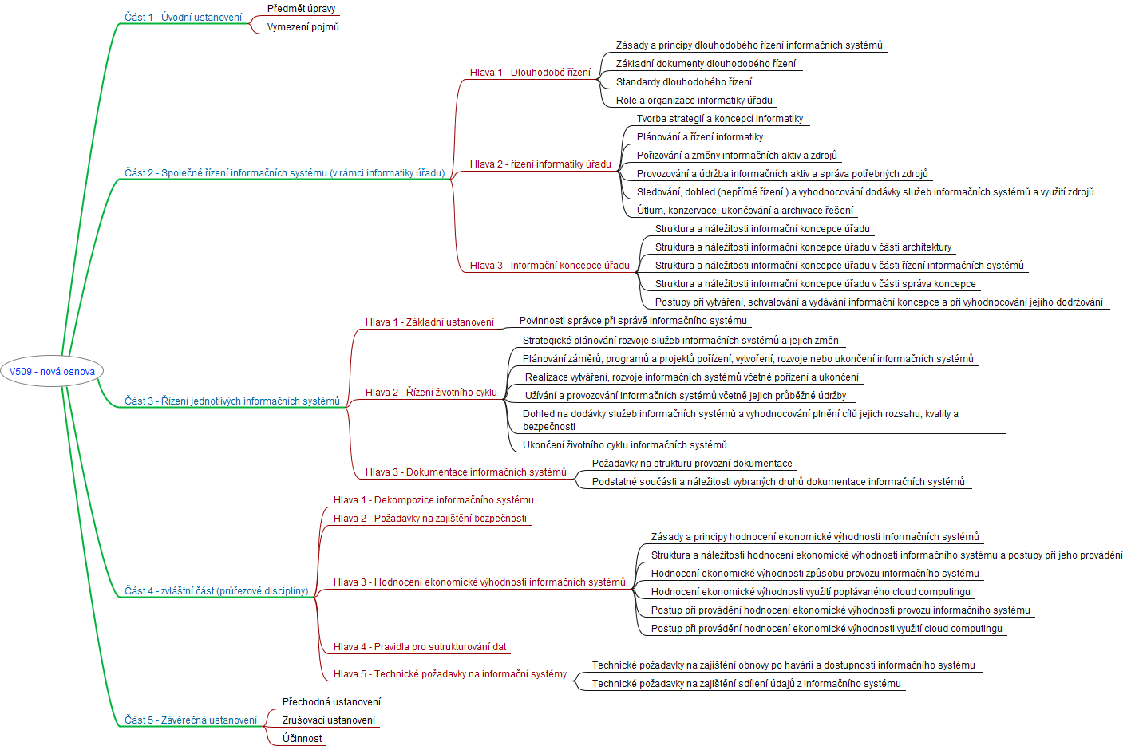

Slide 6
Klíčové úrovně řízení ve vyhlášce
Společné řízení ISVS v rámci řízení informatiky úřadu
  dokumentované zejména Informační koncepcí
Řízení jednotlivého informačního systému v jeho životním cyklu
  dokumentované dokumentací tohoto systému (v sadách dle fází).

Slide 7
Vyhláška č. 530/2006 Sb., o postupech atestačních středisek při posuzování dlouhodobého řízení informačních systémů VS
Potřeba novelizace, OHA bude předkládat tento námět do plánu vyhlášek, samotné zmocňovací ustanovení § 12 odst. 1 písm. d) zákona o ISVS se nemění.

Slide 8
Vyhláška č. 515/2020 Sb., o struktuře informací zveřejňovaných o povinném subjektu o osnově popisu úkonů vykonávaných v rámci agendy
zmocňovací ustanovení § 69 odst. 3 ZZR rozšířeno o písm. c)
návrh novely vyhlášky předložen LRV
vyhláška se rozšiřuje o osnovu popisu úkonů subjektu, který není orgánem veřejné moci, samotná osnova se nemění, pouze se navíc vztahuje i na subjekty, které nejsou OVM
v RPP patří nově k údajům, které se vedou o agendě (ust. § 51 odst. 6 písm. g) ZZR

Slide 9
Vyhláška č. 329/2020 Sb., o seznamu položek popisu ISVS
rozšíření zmocňovacího ustanovení § 69 odst. 3 písm. a) ZZR
materii vyhlášky bude třeba rozšířit o seznam položek popisu soukromoprávního systému pro využívání údajů (v RPP nově povinnost vést údaje o soukromoprávních systémech - § 51 odst. 3 písm. k) ZZR)
zmocňovací ustanovení nabývá účinnosti 1.2. 2022

Slide 10
Další
vyhláška č. 52/2007 Sb., o postupech atestačních středisek při posuzování způsobilosti k realizaci vazeb informačních systémů veřejné správy prostřednictvím referenčního rozhraní – bude zrušena
zmocňovací ustanovení § 69 odst. 3 písm. d) ZZR, MV stanoví data potřebná pro elektronickou identifikaci a autentizaci – součástí návrhu vyhlášky k provedení zákona o OP, cestovních dokladech a ZR: „v základním registru obyvatel se z dat potřebných pro elektronickou identifikaci a autentizaci vede bezpečnostní osobní kód“, která je nyní v MPŘ

Slide 11
Plán přípravy vyhlášek (MV ČR)
Návrh vyhlášky, kterou se mění vyhláška č. 259/2012 Sb., o podrobnostech výkonu spisové služby
Návrh vyhlášky, kterou se mění vyhláška č. 645/2004 Sb., kterou se provádějí některá ustanovení zákona o archivnictví a spisové službě a o změně některých zákonů
Návrh vyhlášky, kterou se mění vyhláška č. 515/2020 Sb., o struktuře informací zveřejňovaných o povinném subjektu a o osnově popisu úkonů vykonávaných v rámci agendy
Návrh vyhlášky o podrobnostech využívání cloud computingu orgány veřejné správy
Vyhláška, kterou se provádí zákon o občanských průkazech, zákon o cestovních dokladech a zákon o základních registrech
Návrh vyhlášky o dlouhodobém řízení informačních systémů veřejné správy
Návrh vyhlášky, kterou se mění vyhláška č.207/2001 Sb., kterou se provádí zákon č. 301/2000 Sb., o matrikách, jménu a příjmení a o změně některých souvisejících zákonů
Návrh vyhlášky, kterou se mění vyhláška č. 36/2006 Sb., o ověřování shody opisu nebo kopie s listinou a o ověřování pravosti podpisu
Návrh vyhlášky, kterou se mění vyhláška č. 553/2020 Sb., o seznamu obecních úřadů a úřadů městských částí nebo městských obvodů, které jsou kontaktními místy veřejné správy

